Slide 1

N.E.T. Plan Gruppe
In 90 Sekunden
USC Campus
USC Akademie

Slide 2


Slide 3
Themen der N.E.T. Plan Gruppe
Insellösungen der alternativen Energieproduktion. Sonne, Wind, Wasser
Nachhaltiger und intelligenter Umgang der Energie durch Steuerungen
Dachbegrünung als klimatische Isolierung und „Entsiegelung“ von Flächen
Recycling im Materialkreislauf, Reduktion Ressourcenausbeutung
Umweltverträgliche Nahrungsproduktion an jedem Ort. Indoor fishfarming
Mikroalgenzucht. Biologische Quelle für Energie, Kosmetik, Medizin etc.
Regionale Innovation mit „kurzen Wegen“ in den Markt
Soziale Aspekte wie Bildung und Symbiose der Wissenschaft mit Wirtschaft

Slide 4
USC Campus
Innovationszentrum
….. erlaubt …..
Produktentwicklung „woanders“
mit verfügbaren
EXPERTEN
in
Makerspaces & Workspaces

Slide 5
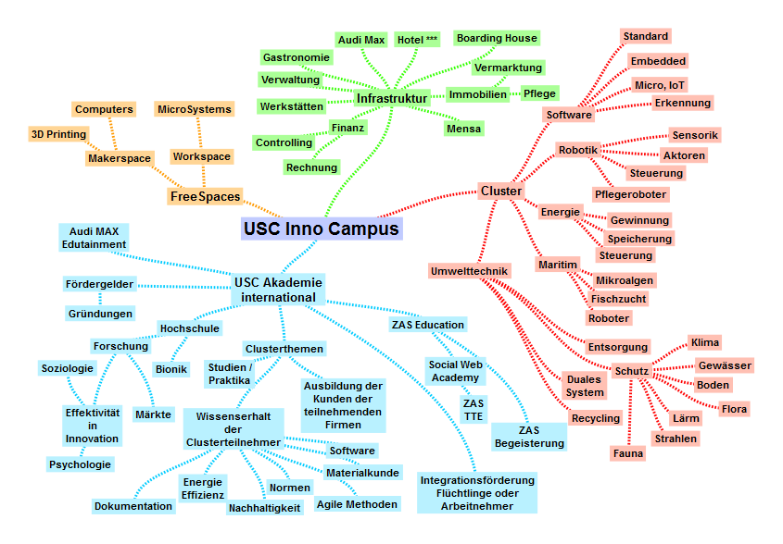
USC Akademie
sorgt für Zusammenarbeit
schafft Basis für Kreativität
etabliert Innovationsforschung
Zertifikate
Marktverprobungen
Patente
Wissenserweiterung der Innovateure

Slide 6
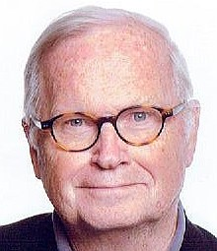

Danke!
Peter Y. Köhler
Oleg Graf-Tratsch
Andreas Zastrow
N.E.T Plan Gruppe GmbH & Co. KG (i.Gr.),
New Engineering Technology
Dorfstrasse 49c
D-25569 Krempermoor
Michael Schmid,

